Slide 1
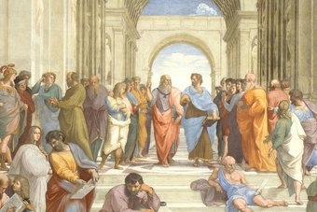

Slide 2
Debate/κριτικά σκεπτόμενοι
1η Μέθοδος :
Περιεχόμενο:
Δραστηριότητα Think-Pair-Share
Ορισμος της κριτικής σκέψης
Πλάνη της κριτικής σκέψης
Οι μαθητές διαβάζουν και αναλύουν
Μελέτη αντίληψης μαθητή
Ερωτήσεις συνέντευξης μαθητή

Slide 3
Ευχαριστώ

